Slide 1


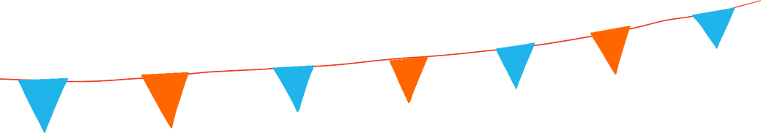
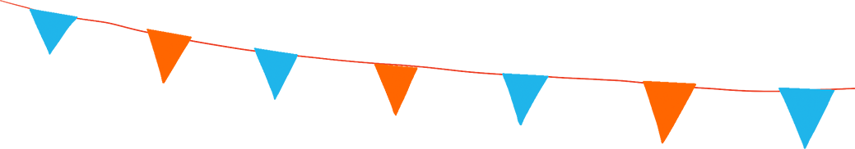


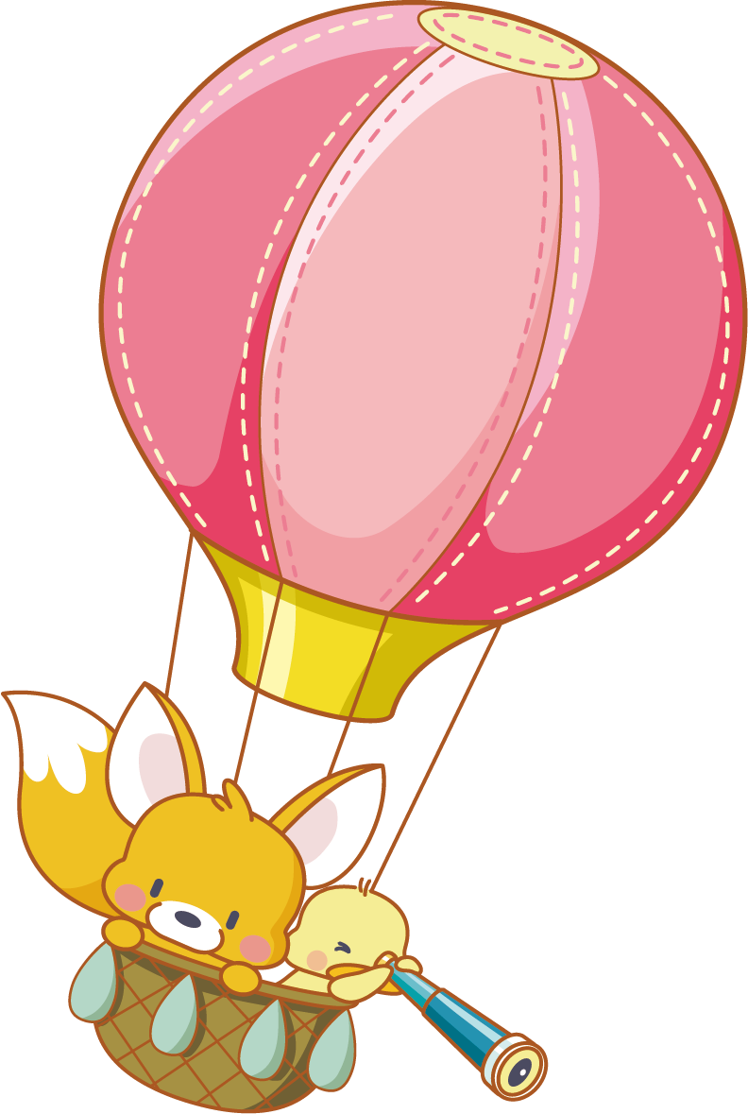
Toán
TIẾNG VIỆT

Slide 2




Slide 3


Slide 4




Slide 5


Slide 6

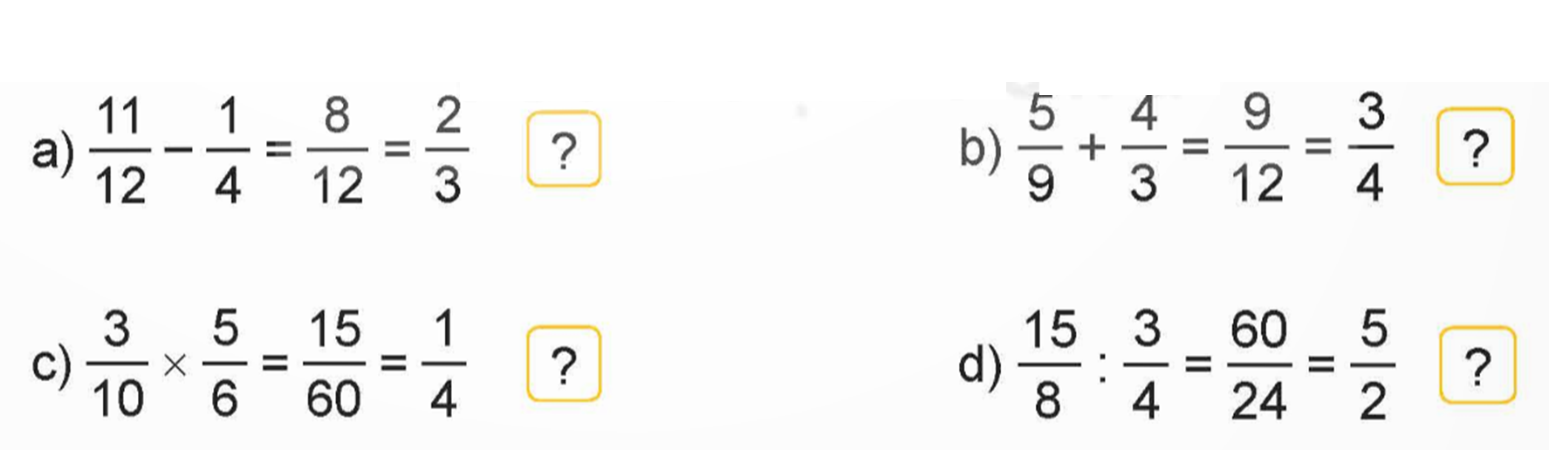
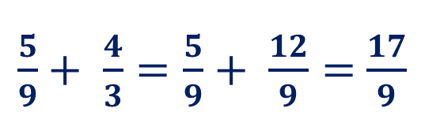
1
Đ, S?
Đ
$\frac{5}{9}+ \frac{4}{3}=\frac{5}{9}+ \frac{12}{9}=$ $\frac{17}{9}$
S
Đ
Đ

Slide 7
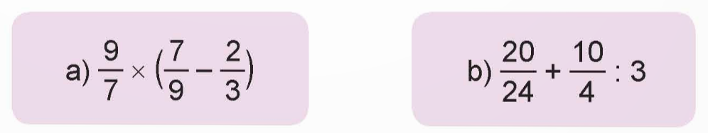

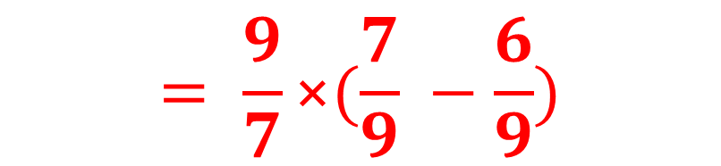

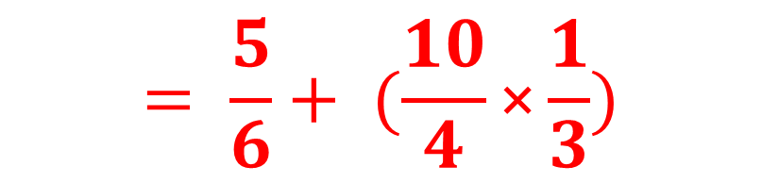


2
Tính giá trị của biểu thức.
$$= \frac{9}{7}\text{×}(\frac{7}{9} −\frac{6}{9})$$
$$= \frac{5}{6}+ (\frac{10}{4}\text{×}\frac{1}{3})$$
$$= \frac{9}{7}\text{×}\frac{1}{9}$$
$$= \frac{5}{6} +\frac{5}{6}$$
$$= \frac{1}{7}$$
$$= \frac{10}{6}=\frac{5}{3}$$

Slide 8
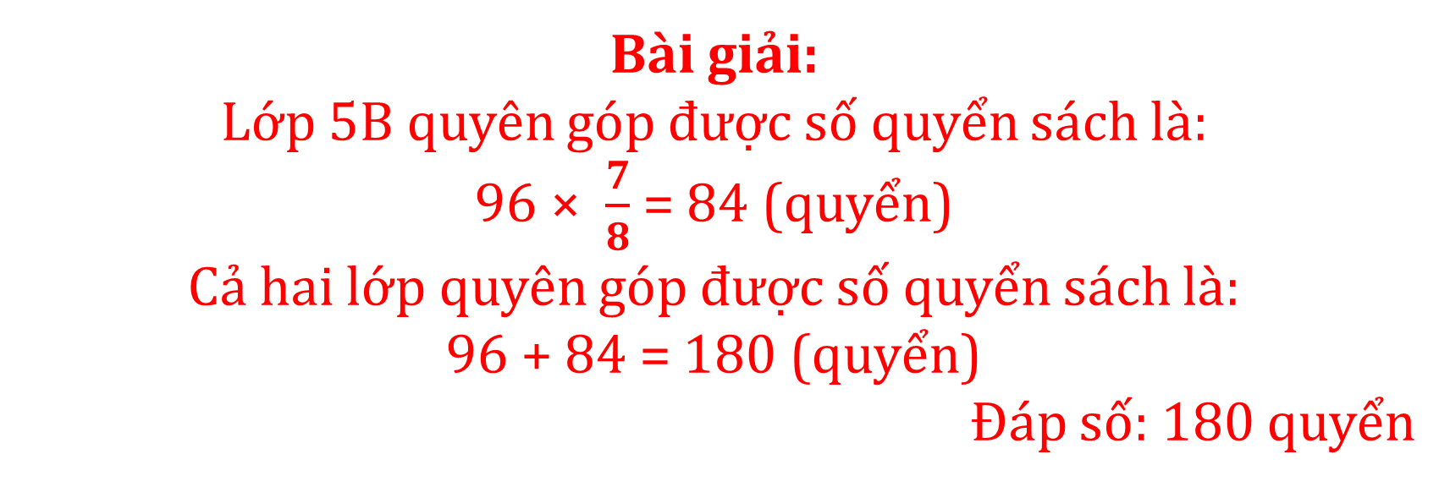
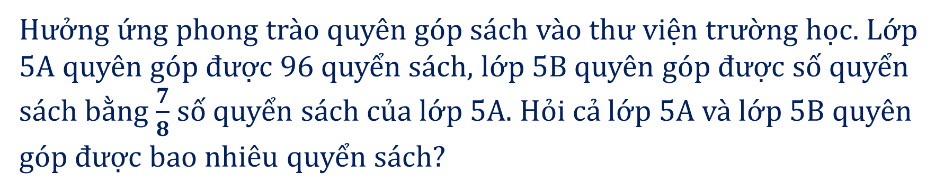
3
Hưởng ứng phong trào quyên góp sách vào thư viện trường học. Lớp 5A quyên góp được 96 quyển sách, lớp 5B quyên góp được số quyển sách bằng $\frac{7}{8}$ số quyển sách của lớp 5A. Hỏi cả lớp 5A và lớp 5B quyên góp được bao nhiêu quyển sách?
Bài giải:
Lớp 5B quyên góp được số quyển sách là:
96 × $\frac{7}{8}$ = 84 (quyển)
Cả hai lớp quyên góp được số quyển sách là:
96 + 84 = 180 (quyển)
Đáp số: 180 quyển

Slide 9
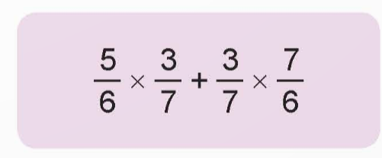
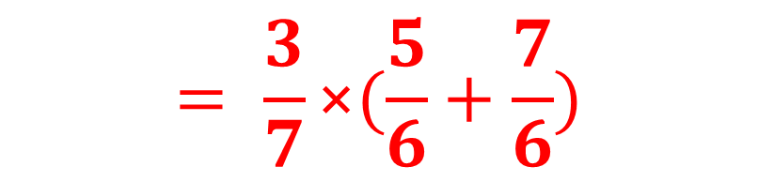



4
Tính bằng cách thuận tiện:
$$= \frac{3}{7}\text{×}(\frac{5}{6}+\frac{7}{6})$$
$$= \frac{3}{7}\text{×} 2$$
$$= \frac{3}{7}\text{×}\frac{12}{6}$$
$$= \frac{6}{7}$$

Slide 10


Slide 11
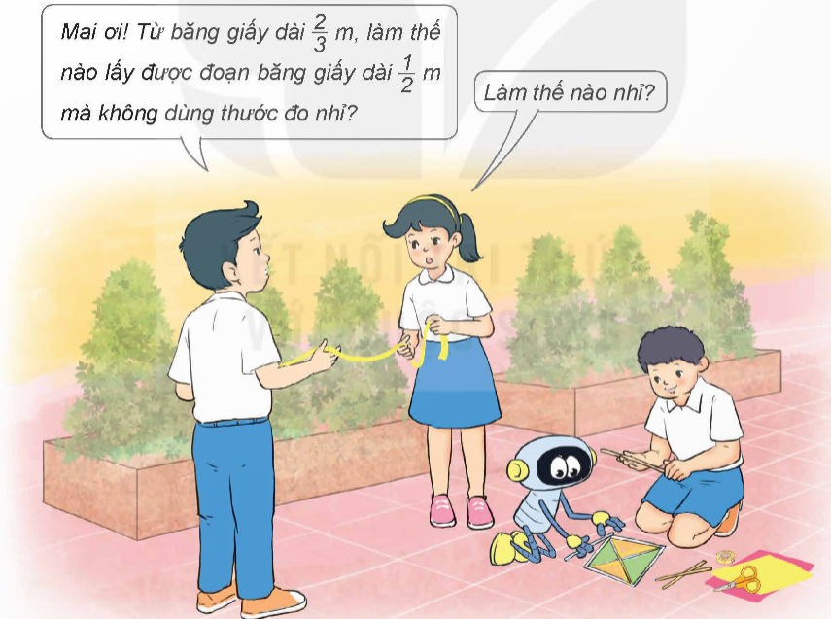
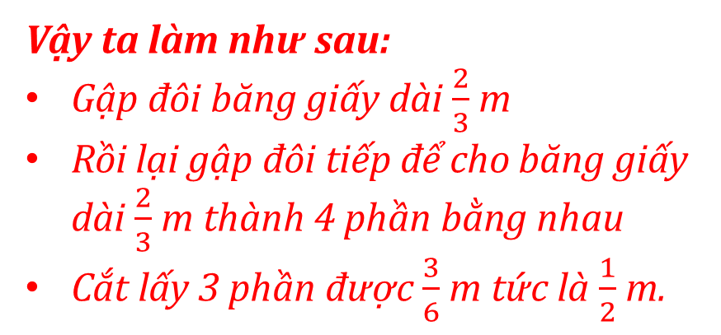
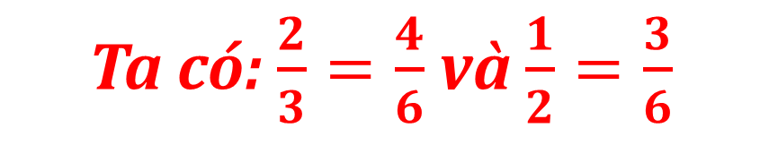
5
Đố em!
Ta có: $\frac{2}{3}=\frac{4}{6}$ và $\frac{1}{2}=\frac{3}{6}$
Vậy ta làm như sau:
Gập đôi băng giấy dài $\frac{2}{3}$ m
Rồi lại gập đôi tiếp để cho băng giấy dài $\frac{2}{3}$ m thành 4 phần bằng nhau
Cắt lấy 3 phần được $\frac{3}{6}$ m tức là $\frac{1}{2}$ m.
Em hãy cùng Mai tìm cách giúp Nam

Slide 12

Hướng dẫn cách làm trên băng giấy

Slide 13

Dặn dò
Hoàn thành bài tập.
Chuẩn bị bài tiếp theo.

